Slide 1
第2章分布式系统设计的关注点
参考文献：
CDK5, Chapter 2, System models
Notes:
1

Slide 2
End-to-End Arguments in System Design
The communication network version of the end-to-end argument:
The function in question can completely and correctly be implemented only with the knowledge and help of the application standing at the end points of the communication system. Therefore, providing that questioned function as a feature of the communication system itself is not possible. (Sometimes an incomplete version of the function provided by the communication system may be useful as a performance enhancement.)
Conclusions: It is rational for moving a function upward in a layered system closer to the application that uses the function, low-level mechanisms are justified only as performance enhancements.
J. H. Saltzer, D. P. Reed, D. D. Clark, End-to-end Arguments in System Design, ACM Transactions on Computer Systems, Vol. 2, No. 4, Nov 1984
Notes:
2

Slide 3
Applications of End-to-End Arguments
The application of Occam’s Razor
Real-time video streaming over the Internet
Constructing it directly on the top of IP multicast contravenes the end-to-end principle
Adopt the end-system approaches (building an application-level multicast over the overlay) where control and intelligence reside at the edges of the network and not in the network itself.
Google API: API designs should be as small as possible and no smaller
e.g. APIs should be easy to use and hard to misuse. It should be easy to do simple things, possible to do complex things, and impossible or at least difficult, to do wrong things
Joshua Bloch, How to design a good API and why it matters, OOPSLA 06
Notes:
3

Slide 4
CAP Conjecture
In 2000, Eric Brewer (PODC 2000) states that it is impossible for a distributed computer system to simultaneously provide all three of the following guarantees:
Consistency (all nodes see the same data at the same time)
Availability (a guarantee that every request receives a response about whether it was successful or failed)
Partition tolerance (the system continues to operate despite arbitrary message loss)
In 2002, Seth Gilbert and Nancy Lynch of MIT published a formal proof of Brewer's conjecture, establishing it as a theorem.
Seth Gilbert and Nancy Lynch, Brewer's conjecture and the feasibility of consistent, available, partition-tolerant web services, ACM SIGACT News, Volume 33 Issue 2, 2002

Slide 5
Models vs. Concerns
The role of the model
To make explicit all the relevant assumptions about the systems we are modelling
To make generalizations concerning what is possible or impossible, given those assumptions. The generalizations may take the form of general-purpose algorithms or desirable properties that are guaranteed. The guarantees are dependent on logical analysis and, where appropriate, mathematical proof.
Concerns
Descriptive models

Slide 6
概论
物理模型：描述系统的硬件组成
体系结构模型：用计算/通信任务来描述一个系统
交互模型：描述分布式系统的实体(例如，进程)是如何交互的，无全局时间和通信性能会带来怎样的影响
故障模型：定义了故障可能发生的方式
安全模型：对攻击进行定义和分类，考虑如何保护系统不被干扰或窃取数据
数据模型：描述数据的组织、访问方式会带来什么问题
Notes:
6

Slide 7
物理模型
Notes:
7

Slide 8
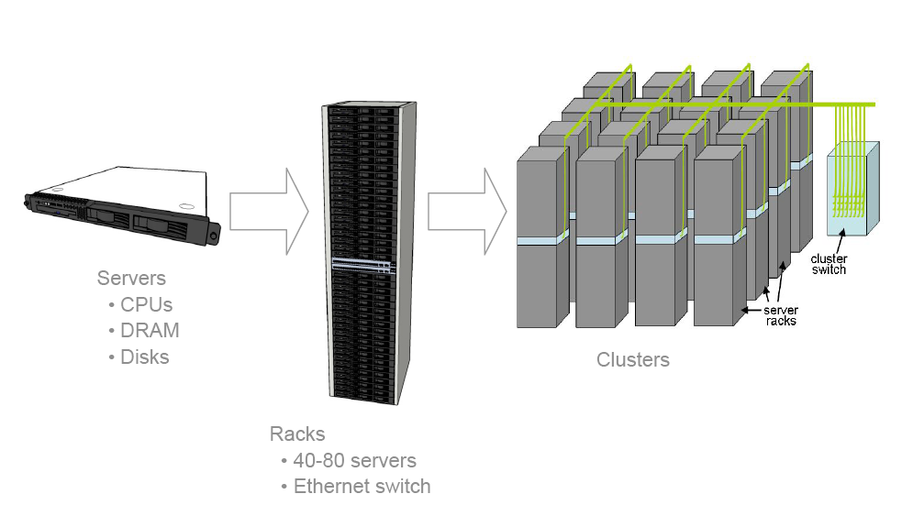
物理模型
一组联网的可扩展的计算机节点
静止节点→移动节点
分立的节点→嵌入到其他物理实体内的节点
自治的节点→一组节点共同协作
e.g. Google的物理模型：
在每个机架上安放40到80台商用PC。每个机架有一台以太网交换机，提供机架之间和到机房之外的连接；
机架被组织成集群，一个集群通常由30个或更多的机架和两个高带宽交换机组成
集群被安置在Google遍布全世界的数据中心中
Notes:
8

Slide 9
Organization of the Google physical infrastructure
Notes:
9

Slide 10
Numbers Everyone Should Know
L1 cache reference 0.5 ns
Branch mispredict 5 ns
L2 cache reference 7 ns
Mutex lock/unlock 25 ns
Main memory reference 100 ns
Compress 1K bytes with Zippy 3,000 ns
Send 2K bytes over 1 Gbps network 20,000 ns
Read 1 MB sequentially from memory 250,000 ns
Round trip within same datacenter 500,000 ns
Disk seek 10,000,000 ns
Read 1 MB sequentially from disk 20,000,000 ns
Send packet CA->Netherlands->CA 150,000,000 ns
Notes:
10

Slide 11
Back of the Envelope Calculations
How long to generate image results page (30 thumbnails)?
Design 1: Read serially, thumbnail 256K images on the fly
30 seeks * 10 ms/seek + 30 * 256K / 30 MB/s = 560 ms
Design 2: Issue reads in parallel:
10 ms/seek + 256K read / 30 MB/s = 18 ms
(Ignores variance, so really more like 30-60 ms, probably)
Lots of variations:
– caching (single images? whole sets of thumbnails?)
– pre-computing thumbnails
– …
Back of the envelope helps identify most promising…
Notes:
11

Slide 12
面向IoT应用的代理部署
应用场景：国家公园门票管理系统和码头物流监控系统
代理部署问题：根据事件源的位置和通信模式确定代理服务器的位置，并建立事件源与代理之间的物理连接
优化目标：
部署的代理的数量和布线长度需要保持最小，以节约部署成本
每个代理服务器收集的数据应当相等或接近，以均匀分布处理负载
从事件源到代理服务器的跳数应当尽量小，以降低消息传递的通信延迟
Notes:
12
12

Slide 13
代理部署之问题建模-I
基本概念：事件源根据通信模式分为两类
有线连接的，称为A类事件源，可以转发数据
无线连接的，称为B类事件源，不可转发数据
问题假设
部署区域为矩形
每个事件源传递等量的数据
事件源总是选择将数据发往距其以跳数计最近的代理
代理部署问题
建立一棵连接事件源节点的生成树，但是允许添加代理节点作为中间节点
Notes:
13
13

Slide 14
代理部署之问题建模-II
约束条件
B类节点只能作为叶节点
B类节点只能连接A类节点或代理节点
和B类节点直接相连的节点必须在其无线通信范围内
生成树中有线边不能经过禁止部署区域
生成树的优化目标
最小化部署的代理节点的数量
最小化有线边的边长之和
使得距离每个代理节点以跳数计最近的事件源节点的数量近似相等
最小化从事件源节点到相应代理的最小边数
Notes:
14
14

Slide 15
针对有禁止区域情形的HM算法
预处理：Grid and Mark
栅格化部署区域，对每个栅格单元标记为空白、阻塞、A类节点、B类节点，得到一个二维数组；
以栅格单元为点，建立无向图G(V, E)，其中，两个点有边，当且仅当它们均不是阻塞单元格，且拥有一个共同顶点或一条共同边(8-connected neighborhood)，水平或垂直边的长度为单元格边长，对角边的长度为 倍的单元格边长；
计算G中所有点对的最短路径，得到所有点对之间的最短非阻塞路径
Notes:
15
15

Slide 16
HM算法
在事件源中心附近的空栅格单元部署第一个代理
第一阶段： 增量部署代理：Place and Adjust
找到负载最重的代理
在距其最近的空单元格中放置一个新代理
采用爬山法(Hill Climbing Algorithm)，调整这两个代理的位置
重复上述步骤直到到达指定的迭代步数或每个代理的负载均在推荐值(load_threshold)附近
第二阶段：采用最小生成树，连接A类节点和已部署的代理节点
第三阶段： 连接B类节点到第二阶段得到的生成树，必要时添加代理节点
Notes:
16
16

Slide 17
HM算法评估
算法的整体平均时间复杂度为 ，其中n为栅格单元数，m为第一阶段的最大迭代次数
负载值 | < 5 | 5 - 10 | > 10
代理数 | 1 | 8 | 0
跳数值 | 1 | 2 | 3 | 4 | >4
事件源数 | 27 | 19 | 9 | 5 | 0
注：阴影区域是禁止部署区域，实心点是部署的代理，空心点是A类事件源，叉形点是B类事件源节点，实线是有线连接，虚线是无线连接
Notes:
17
17

Slide 18
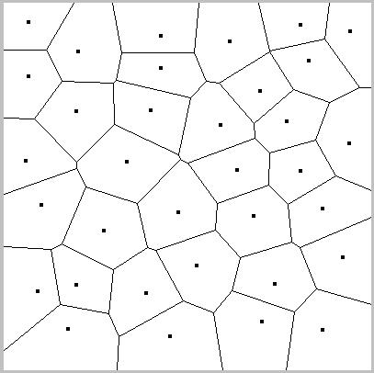
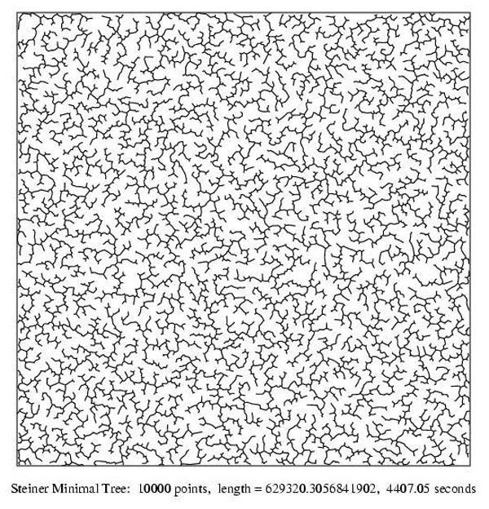
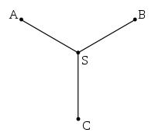
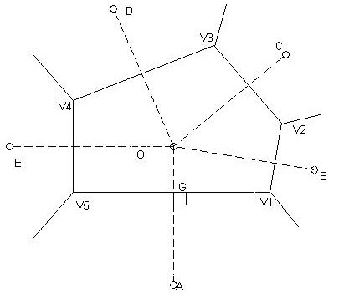
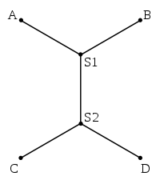
针对无禁止部署区域的情形之VS算法
Vornoi Diagram
A site and its corresponding Voronoi cell
a Vornoi cell consist of all points whose distance to the given site is not greater than their distance to any other site
Steiner Tree
similar to the minimum spanning tree (MST)
extra intermediate vertices and edges may be added to the graph in order to reduce the length of the spanning tree
Notes:
18
18

Slide 19
VS算法
随机地部署第一个代理
第一阶段：部署一定数量的代理，使得每个代理的负载在推荐值(load_threshold)附近
生成当前部署的代理的Voronoi diagram，将部署区域划分为多个Voronoi cell，每个Voronoi cell包含一个代理和一定数量的事件源
(启发式策略)向包含事件源数量大于(1 + epsilon) * load_threshold的Voronoi单元中添加一个新的代理节点
移除包含事件源数量小于(1 - epsilon) * load_threshold的Vornoi cell中的代理节点
重复上述步骤直到最大迭代步数或者没有代理的增减
Notes:
19
19

Slide 20
VS算法
第二阶段：使用Euclidean Steiner Tree连接A类节点和已部署的代理节点，移除对减小边长作用较小的Steiner point，在剩余的Steiner point处部署代理
第三阶段：连接B类节点到第二阶段得到的生成树上，必要时添加代理节点
Notes:
20
20

Slide 21
VS算法评估
算法复杂度为 ，其中m为第一步的最大迭代次数，GeoSteiner为用于计算Steiner树的程序
负载值 | < 5 | 5 - 10 | > 10
代理数（第一步） | 0 | 9 | 2
代理数（第三步） | 3 | 13 | 0
跳数值 | 1 | 2 | 3 | 4 | >4
事件源数 | 51 | 27 | 15 | 4 | 3
Notes:
21
21

Slide 22
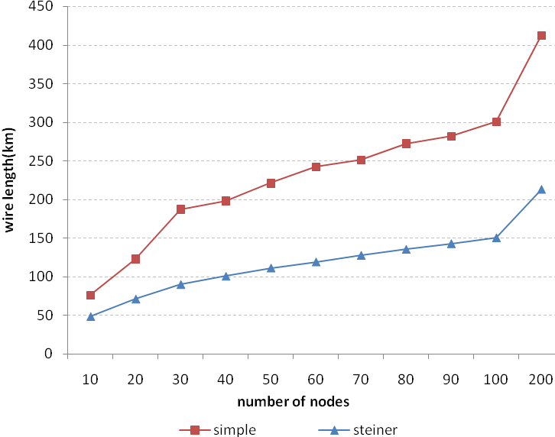
VS算法评估
VS 算法与简单算法 (Grid + MST) 的对比：
部署区域为30km * 20km
Yifeng Qian, Beihong Jin, Wenjing Fang, Heuristic Algorithms for Effective Broker Deployment, Information Technology and Management (Springer), Volume 12, Issue 2, 2011, pp 55-66, SSCI IF: 1.222 (2009)
Notes:
22
22

Slide 23
体系结构模型
Notes:
23

Slide 24
体系结构模型
体系结构：实体(组件)和实体(组件)之间的关系
在分布式系统中，什么是进行通信的实体？
进程或线程；分布式对象；组件；Web服务
它们如何通信，使用什么通信范型？
进程间通信；远程调用(请求应答协议，远程过程调用，远程方法调用) ；间接通信(组通信，发布/订阅，消息队列，元组空间，分布式共享内存)
它们在整个体系结构中扮演什么角色和责任？
客户-服务器(两层，三层，代理，多服务器)，P2P
它们怎样被映射到物理分布式基础设施上？
放置需要考虑实体间的通信范型、给定机器的可靠性和它们当前的负载、不同机器之间的通信质量等等
关注：将服务映射到多个服务器；缓存；移动代码；移动代理
Notes:
24

Slide 25
分布式对象、组件以及Web服务-I
分布式对象：
基于对象方案固有的封装很适合分布式编程
数据抽象的相关特性为对象的规约和其实现提供了清晰的分离，它允许程序员只处理接口而无需关注诸如使用的编程语言和操作系统这样的实现细节。
这种方式也有助于更具有动态性和可扩展性的解决方案，例如通过允许引入新的对象或者使用一个对象替代另一个兼容的对象
问题：
隐式依赖
编程复杂性
缺少关注点分离支持
无部署支持
Notes:
25

Slide 26
分布式对象、组件以及Web服务-II
组件：一个具有指定接口契约和仅有显式上下文依赖的组合单元
一组提供的接口和一组所需的接口
容器：组件的一个生存环境。支持容器模式和该模式蕴含的关注点分离的中间件被称为应用服务器
实现依赖显式化以及简化分布式应用的开发和部署
Web服务具有一个服务接口，该接口可提供操作来访问和更新其管理的数据资源
Web服务不能创建远程对象的实例
对象和组件经常在一个组织内部使用， web服务通常被看成完整的有自主权利的服务，经常跨组织边界，用于实现业务的集成
Notes:
26

Slide 27
体系结构模式(patterns)
分层体系结构(layering/layered systems)
层次化体系结构(tiered architecture/leveling structure)
Interceptor (From POSA2)
Microkernel
Reflection… …
POSA1, F. Buschmann, R. Meunier, H. Rohnert, P. Sommerlad, M. Stal, Pattern-oriented Software Architecture, Volume 1: A System of Patterns, John Wiley & Sons, Ltd 1996
POSA2, D. Schmidt, M. Stal, H. Rohnert, F. Buschmann, Pattern-oriented Software Architecture, Volume 2: Patterns for Concurrent and Networked Objects, John Wiley & Sons, Ltd 2000
POSA3, M. Kircher, P. Jain, Pattern-oriented Software Architecture, Volume 3: Patterns for Resource Management, John Wiley & Sons, Ltd 2004
Notes:
27

Slide 28
分层系统 (layering/layered systems)
系统分层是解决复杂软件系统设计的途径之一，使得系统具有高内聚性和低耦合性，避免系统具有不必要的依赖关系。
分层系统中，每层都有自己的组成元素，有自己的语法和规则，具有完整描述所需系统的能力。每一层通常可看成是一个虚拟机，利用下层的服务为它的上层提供服务。连接器则通过协议来定义层次之间的交互。
Notes:
28

Slide 29
分层系统的应用及优缺点
应用
分层通信协议
分布式系统中服务的分层
优点
支持渐进抽象层次的设计
分层的可重用：只要到相邻层的接口相同，支持相同层的不同实现
局部的依赖关系：一层只和上下层交互，改变一层的功能只影响上下两层
缺点
难以建立抽象层次，不是所有的系统都可以简单构架为分层结构
效率较低
应用层
表示层
会晤层
传输层
网络层
数据链路层
物理层
Notes:
29

Slide 30
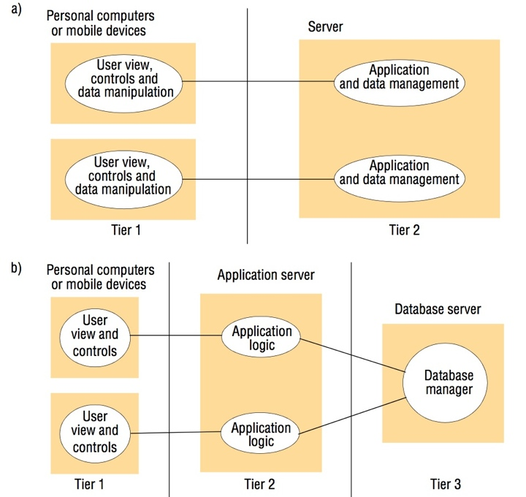
层次化体系结构 (tiered architecture / leveling structure)
关键是功能的划分和放置
两层结构：客户，服务器
三层结构：
客户，应用服务器，数据库服务器
Notes:
30

Slide 31
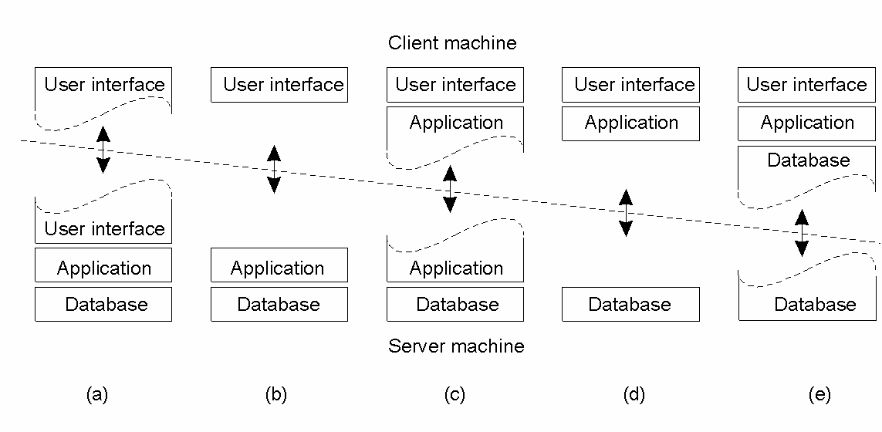
Alternative Client-Server Organizations
Thin Client
Fat Client
Notes:
31

Slide 32
客户/服务器两层结构的局限
客户数超过100，系统性能急剧下降；
实现业务逻辑的时候通常使用特定厂商的数据库过程，这就限制了应用系统的灵活性和对DBMS的选择；
目前的两层结构实现对于系统功能/负载在服务器之间的迁移的较少；
适用于局域网，不足以扩展到大企业广域网或Internet；
对于软硬件的混成组合支持不足；
难于进行客户管理，客户包含很多业务逻辑，难以安装维护，系统封装不好等
Notes:
32

Slide 33
两层结构与三层结构的比较
 | 两层结构 | 三层结构
系统管理 | 复杂 | 复杂性降低
安全性 | 低 | 高
数据的封装性 | 低 | 高
性能 | 低 | 高
伸缩性 | 小 | 很好
应用可重用性 | 差 | 很好
易于开发性 | 高 | 正在逐步提高
服务器到服务器的基础结构 | 无 | 有
遗留应用集成 | 不支持 | 支持
异构数据库支持 | 不支持 | 支持对多数据库的事务访问
语义丰富的通信范型 | 只有同步、面向连接的类似RPC的调用 | 支持类RPC调用，也支持无连接的消息传递、队列机制、订阅/发布机制、广播
容错性 | 发生故障时，不能自动起动备份服务器 | 可以在其他服务器上启动中间层的构件
Notes:
33

Slide 34
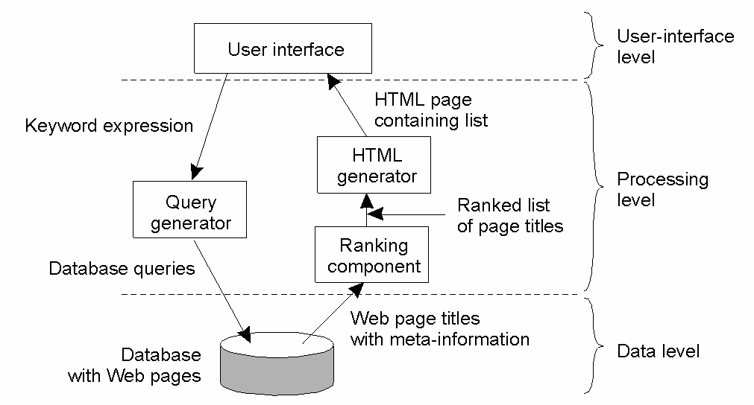
Example of the three-tier architecture: Internet search engine
Notes:
34

Slide 35
Example of the three-tier architecture: typical applications
Client tier (for the presentation logic): it handles user interaction and updates the view of the application as presented to the user
Middleware tier (for the business logic): it perform in the role of the detailed application-specific processing, utilizing various middleware
Middleware provides common services and useful building blocks for desirable business logic by a set of convenient programming APIs to application programmers
Middleware can mask the heterogeneity of the underlying networks, hardware, operation systems and programming languages.
The examples of middleware: Application servers, Transaction Processing Monitors, Message queues
Data tier (for the data logic): it manage the persistent storage of the application
Notes:
35

Slide 36
Example of the three-tier architecture: Smart Client
Smart client applications enable user to access data when disconnected from the network.
Application is mobile and can be used even when the connection is unavailable.
Works best in ‘occasionally connected’ environment
Have persistent data storage on mobile devices
Communication can occur over wired or wireless connections.
Have capability to synchronize data with back-end enterprise data sources
By deploying applications to the device itself, we have capability to give client application some “smarts” or logic.
Instead of micro-browser on the client, customer software is developed on the client device
Notes:
36

Slide 37
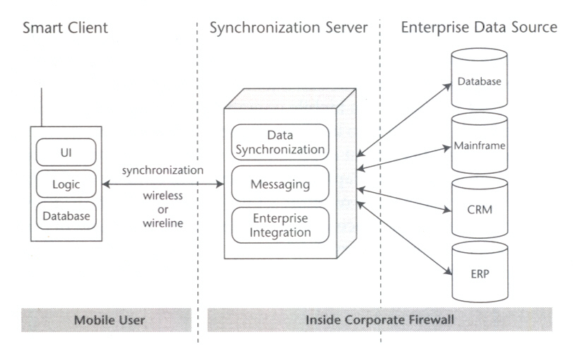
Architecture components
Smart Client: either a native executable or a java application.
UI: the interface to the end user, rich and sophisticated
Persistent data storage: client-side data
Data synchronization
Messaging
Business logic
Synchronization Server
Data synchronization
Messaging
Enterprise data
Notes:
37

Slide 38
Advantages of smart client
Always-available data:
Even when no wireless coverage is available, user can still access and modify the enterprise data to be synchronized later.
Distributed computing:
Execution and processing of data occurs on the client side which reduces server load, need to purchase less server side hardware.
Security:
Have ability to control data on both ends so no need for third party systems such as WAP gateways.
Cost:
Only data pertaining to the specific mobile users need to be transferred, lowering wireless airtime charge.
Rich user interface:
E.g. Windows functionality with graphical components available.
Performance:
Determined by processor speed, data access etc.
Notes:
38

Slide 39
Disadvantages of smart client
Application deployment:
When there are more remote users, deployment and management becomes burden.
Mobile viruses:
Mobile operating system opens doors to viruses.
Development complexity:
Requires learning new client side API.
Developing for multiple mobile device turns to be challenging.
Multiple development cycles:
Separate development and testing phases may be required.
Notes:
39

Slide 40
Interceptor
The Interceptor architectural pattern allows services to be added transparently to a framework and triggered automatically when certain events occur.
Used in the implementation of ORBs (object request brokers), application servers and Web browsers
Services: transactions, security, load balancing, fault tolerance, auditing, logging
Solutions:
Register services with the container/framework via predefined interfaces
Let the framework trigger these services automatically when certain events occur
Notes:
40

Slide 41
Structure
Container/Concrete Framework: define the services provided by a particular system
Interceptor: define the signatures of hook methods that the container will invoke automatically via a designated dispatching mechanism when the corresponding events occurs.
Dispatcher: maintain (such as configure and trigger) concrete interceptors
Context: provide accessor methods and mutator methods (control the behavior of the container)
Application: reuse the services the container provides
Implement concrete interceptors and register them with the container
When the events occur, they trigger the container and its dispatchers to invoke concrete interceptor callbacks that perform application-specific event processing
Notes:
41

Slide 42
Structure
Notes:
42

Slide 43
Behaviors
Notes:
43

Slide 44
Examples
Component-based application servers for server-side components, such as EJB, CORBA Components, or COM+
CORBA implementations such as TAO and Orbix
Fault-tolerant ORB frameworks such as Eternal system and AQuA framework
Web browsers such as Netscape Communicator and Internet Explorer
Notes:
44

Slide 45
Benefits and Liabilities
Benefits:
Extensibility and flexibility
By customizing and configuring interceptor and dispatcher interfaces, users of a container can add, change, and remove services without changing the container architecture or implementation
Separation of concerns
Support for monitoring and control of frameworks
By Interceptor and context object
Layer symmetry
Reusability
Liabilities:
Complex design issues
Malicious or erroneous interceptors
Potential interception cascades
Notes:
45

Slide 46
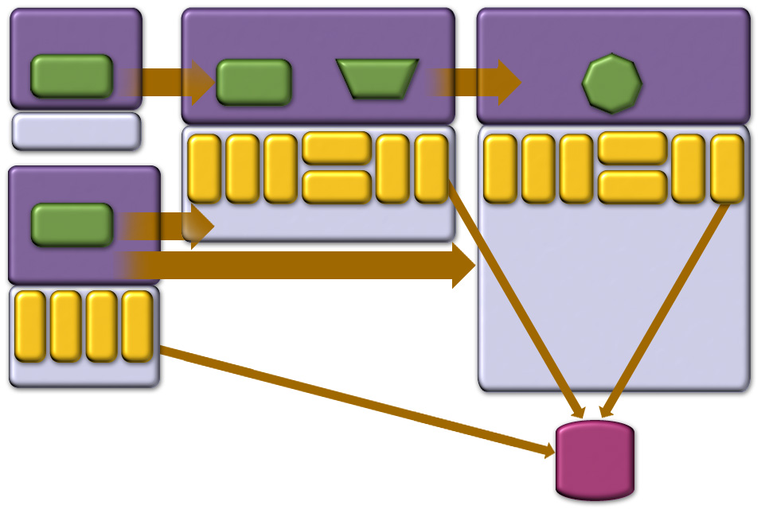
Application Servers for Java Platform, Enterprise Edition
Applet Container
Web Container
EJB Container
Applet
HTTP/ HTTPS
JSP
Servlet
RMI
EJB
J2SE
JavaMail
JavaMail
App Client Container
JNDI
JMS
JTA
RMI/IIOP
JDBC
JNDI
JMS
JTA
RMI/IIOP
JDBC
JAF
JAF
App Client
HTTP/ HTTPS
J2SE
RMI
JNDI
JMS
JDBC
RMI/IIOP
J2SE
J2SE
Database
Notes:
46

Slide 47
JBoss Extensible Server
JBoss 7.0 (released on July 2011) is the application server (AS) supporting Java EE 6 specification
JBoss 3.2 was a Java EE 1.3/1.4 compliant AS at 2003
Extensible, reflective, and dynamically reconfigurable
Built in a component-based way
At the architectural level
It introduces its own JMX-based component model with support to dynamic deployment and dependence management, where JMX is used as a realization of the microkernel architecture pattern
It introduces a meta-level architecture for realizing a generalized EJB container
At the implementation level
It implements a novel class loading model that facilitates sharing of classes across deployment units
It includes a powerful and flexible remote method invocation model, based on dynamic proxies and relies on systematic usage of interceptors as aspect-oriented programming artifacts
Marc Fleury, Francisco Reverbel, The JBoss Extensible Server, Middleware 2003
Notes:
47

Slide 48
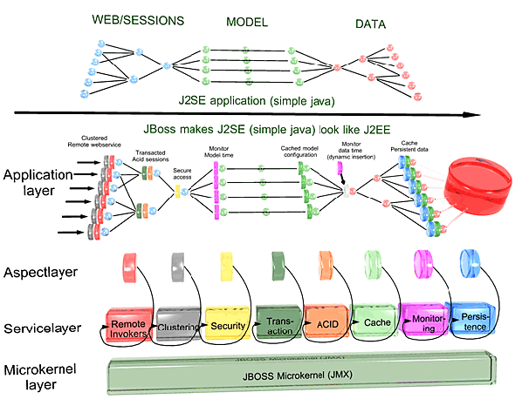
JBoss’s Middleware Component Model
Notes:
48

Slide 49
JBoss’s Middleware Component Model
1 Microkernel Layer: JMX defines an architecture for dynamic management of resources (applications, systems, or network devices) distributed across a network. Therefore, one is able to dynamically load, unload, and evolve the components, without stopping the applications, systems, or devices they instrument.
2 Service Layer: On top of JMX, JBoss introduces its own model for middleware components, centered on the concept of service component so as to provide the management of services, including service lifecycle, dependencies between services, deployment and redeployment of services, dynamic configuration and reconfiguration of services, and component packaging. Here, service components include naming service, transaction management, security service, servlet/JSP support, EJB support, asynchronous messaging, database connection pooling, and IIOP support, as well as clustering and fail-over.
3 Aspect Layer: The EJBs can be provided with services such as instance pooling, instance caching, persistence, security, and transactions.
Notes:
49

Slide 50
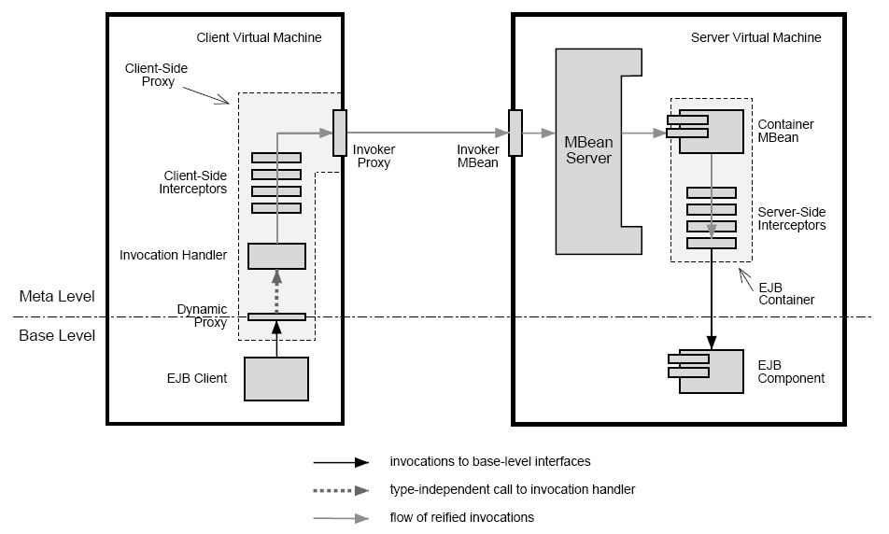
Meta-level architecture for generalized EJBs
Microkernel
Interceptor
Reflection
Notes:
50

Slide 51
P2P系统：特点
分散性：资源的所有权和控制权被分散到网络的每一个节点中
自治性：每一个Peer都是平等的参与者，扮演服务使用者和服务提供者两个角色
动态性：由于没有中央节点的集中控制，系统的伸缩性较强，能适应网络拓扑结构的变化，也能避免单点故障，提高系统的容错性能
高效性：服务使用者和服务提供者之间进行直接通信，可充分利用网络带宽从而减少网络的拥塞状况，使得资源的有效利用率大大提高
某些情况下Peer的访问结果是不可预见的，P2P系统的匿名性等特点也可能会带来系统的安全漏洞

Slide 52
P2P 应用
资源共享主要是文件共享系统、文件分发系统（File Distribution System）
典型系统有Napster，Gnutella，FreeNet，Chord-based System，BitTorrent
P2P协作应用
即时消息系统有AOL AIM、Yahoo Messenger、MSN Messenger、Jabber等
在线游戏有星际争霸、Net-Z和DOOM
共享企业应用有Groove、Magi
文件搜索有YouSearch, OpenCola等
pub/sub系统有Scribe、Herms等
科学计算系统：Seti@Home -- Search for Extraterrestrial Intelligence

Slide 53
P2P系统的若干关键问题
通信和定位
P2P网络的拓扑结构和Peer节点的功能角色划分
资源和服务如何标识
进行资源查找时如何进行Peer定位
P2P网络中Peer节点动态变化的处理
如何穿越NAT (Network Address Translation)和防火墙进行Peer节点之间的直接通信
安全问题：匿名性
服务质量：请求响应时间、公平性

Slide 54
P2P系统的拓扑结构
纯P2P网络，每个Peer都具有同等的责任和地位，不存在中间节点的协调
FreeNet、Gnutella都属于纯P2P网络
混杂的P2P网络，存在着充当服务器角色的Peer节点或提供特殊功能的Super-Peer节点
Napster, Groove, Magi等系统均是典型的混杂型P2P系统

Slide 55
Peer节点的角色划分
简单类型Peer节点仅仅是一个简单的终端用户，它可以请求获得服务并为网络中的其它Peer提供服务
Super-peer节点除了具有和简单Peer节点类似的功能外，还提供某些特殊功能
路由器Peer节点作为一个桥梁，使得被防火墙或NAT隔离的Peer可以相互通信
会聚点Peer节点为简单节点提供查询定位信息的功能
服务器型的Peer节点主要提供类似于客户/服务器模型下的服务器功能
在Napster中，有若干个简单Peer节点相互提供文件下载的服务，还有一个目录服务器节点提供文件条目的注册管理
Groove和Magi系统中也均存在这样的服务器型节点

Slide 56
Peer的定位方式
直接定位Peer即利用广播或多播的形式发出查询请求，符合查询要求的Peer节点进行应答，然后建立直接的通信连接
间接方式
服务器模型：基于混杂型的P2P拓扑结构
泛洪模型：基于纯P2P拓扑结构
可以用TTL(Time to Live)或HTL(Hops to Live)进行转发控制
路由模型：基于纯P2P网络结构
非结构化路由模型
结构化路由模型

Slide 57
防火墙和NAT的穿越
需要使用在一般情况下可以通过防火墙的协议，如基于请求/应答方式的HTTP协议
Peer之间进行通信时，必须由内部网络的机器首先发起连接请求，如果通信双方均处于防火墙之后，则需要由防火墙外的转发节点进行消息转发

Slide 58
安全问题之匿名性
发布者匿名，请求者匿名，服务提供者匿名
提供匿名性的基本方法
组播：采用IP组播方法进行资源发送可以达到请求者匿名的目的
地址欺骗：使用面向无连接的协议如UDP
身份欺骗：网络中的文件可能拥有多个备份，所以应答者往往并不是文件的提供者
隐藏路径：Peer之间并不是进行直接的消息通信，而是通过若干的中间节点
别名：每一个Peer在网络中均有一个别名，Peer之间通过别名进行消息传递
强制存放：一个文件存放的位置是由文件本身确定的，发布者无法选择，从而实现发布者匿名，如基于Chord的系统

Slide 59
交互模型
Notes:
59

Slide 60
交互模型-I
无全局时间会给交互带来的影响：事件乱序
事件排序：物理时间同步；逻辑时间(时钟向量)
确定当前系统环境下，通信的延迟、所需带宽和抖动特性
确定系统对进程执行、消息传递、时钟漂移有无时间限制
同步交互模型
异步交互模型
Notes:
60

Slide 61
交互模型-II
同步交互：已知进程执行每一步的时间有一个上限和下限；通过通道传递的每个消息在一个已知的时间范围内(min, max)接收到；每个进程有一个本地时钟，它与实际时间的偏移率在一个已知的范围内
进程可以达成协定
Pepperland协定：前一支部队冲锋后，不超过max-min+1分钟，另一支部队保证发起冲锋
异步交互：对下列元素没有限制：进程执行速度；消息传递延迟；时钟偏移率
在异步系统中达成协定是有一定困难的：如果系统出现有故障，那么在有限步达成协议是不可能的
联系两支部队的通信兵：被敌人抓住或者被敌人洗脑
Notes:
61

Slide 62
交互模型-III
了解系统有怎样的进程及数量、希望这些进程如何协调，从而决定通信范型
根据参与协同的进程之间的时序耦合程度和引用耦合程度，可以将两个进程之间的协调方式分成4类：direct, mailbox, meeting-oriented, generative communication
时序耦合度的判定是根据通信的两个进程是否均已启动且正在运行
Transient communication vs. Persistent communication
引用耦合的判定是根据是否需要明确知道/了解通信的双方
Notes:
62

Slide 63
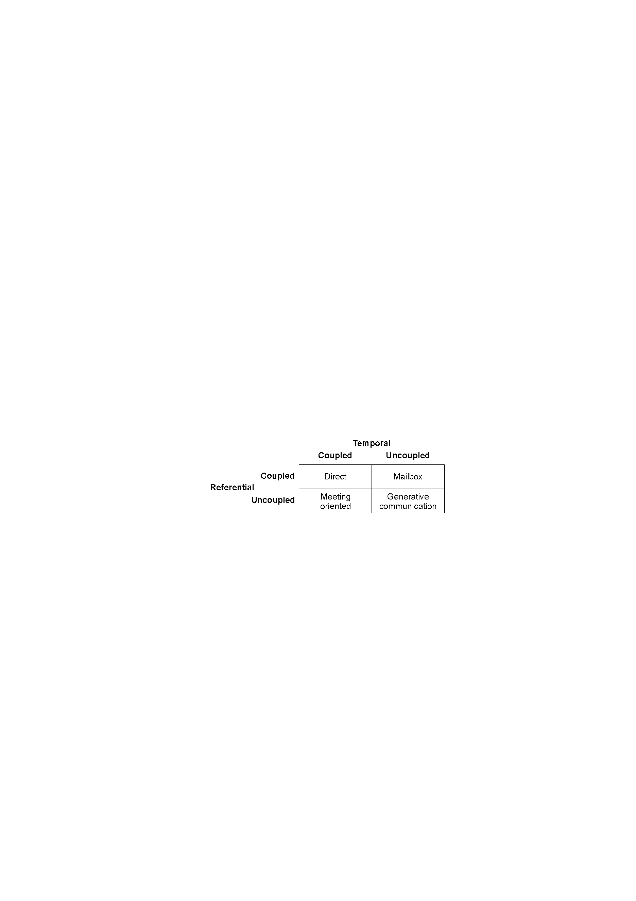
如果两个进程是时序上紧耦合和引用紧耦合的，那么进程之间的协调是直接协作方式：请求-应答，RPC，RMI
如果两个进程是时序上松耦合和引用紧耦合的，那么进程之间的协调是邮箱协作方式：MOM
如果两个进程是时序上紧耦合和引用松耦合的，那么进程之间的协调是会议型的协作：Pub/Sub
如果两个进程是时序上松耦合和引用松耦合的，那么进程之间的协调是生成通信型协作：
一组独立进程利用（放入或检出）一组共享的持久的元组数据空间
Notes:
63

Slide 64
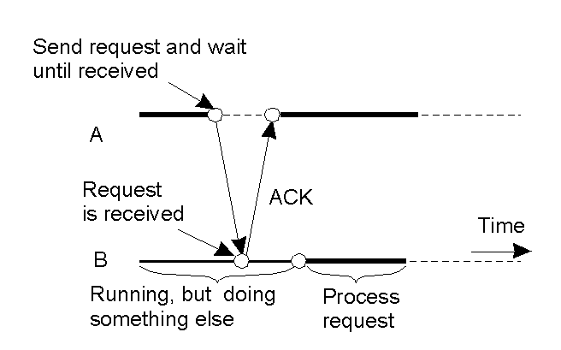
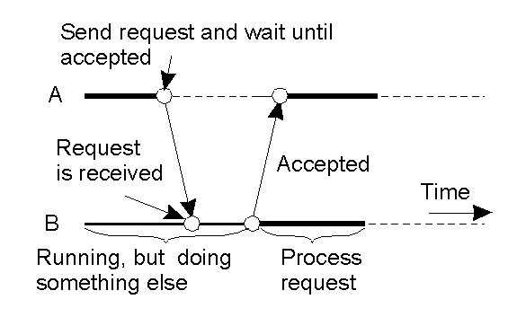
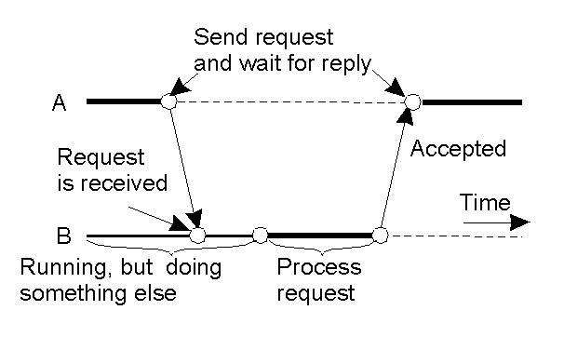
Transient Synchronous Modes
(1)
Receipt-based transient synchronous communication
Delivery-based transient synchronous communication, e.g. Asynchronous RPC
Response-based transient synchronous communication, e.g. RPC, RMI, request-reply
(2)
(3)

Slide 65
交互模型-IV
根据进程交互双方的数量：两个，多个，全体
在应用层覆盖网(overlay network)上的点-点通信(unicast)，多播(multicast)，广播(broadcast)
汇聚传输，convergecast， ，覆盖全体进程，与广播对偶
选播，anycast
地理路由，geocast

Slide 66
故障模型
Notes:
66

Slide 67
Dependable System
Diversification of concepts
high confidence software(高可信软件)
trustworthy computing(可信计算)
software dependability(软件可靠性)
Dependability = reliability + availability + safety + maintainability + security
High confidence = reliability + safety + security + survivability + performance
Trustworthy = reliability + security + privacy + integrity
Notes:
67

Slide 68
Concepts explained
Reliability: a system can run continuously without failure
Availability: a system is ready to be used immediately
Metrics for reliability: MTBF = MTTF+ MTTR
Metrics for availability: MTTF/(MTTF + MTTR) * 100%
MTBF: Mean Time between Failure; MTTF: Mean Time to failure; MTTR: Mean Time to Repair
Notes:
68

Slide 69
Concepts explained
Safety: when a system temporarily fails to operate correctly, nothing catastrophic happens.
Safety with respect to an undesirable property A is the assertion that A evaluates to false for all states S reachable from the original state S0 of the system.
Software safety is a software quality assurance activity that focuses on the identification and assessment of potential hazards that may affect software negatively and cause an entire system to fail.
Maintainability: how easy a failed system can be repaired.
Security: secure the processes and the channels used for their interactions and protect the objects that they encapsulate against unauthorized access.
Notes:
69

Slide 70
故障模型
名词定义：fault，error，failure
Fault：指系统的缺陷，有缺陷不一定会出故障
Error：指系统应该的状态与实际状态之间的差异
当系统由于激活了Fault，而进入一个意外的状态，那么出现Error
Failure：指系统行为与其规约不一致
Error未必引起Failure：如果系统抛出的意外（Exception）被捕获，并被容错处理，那么系统的操作仍与规约一致
Fault(错误的原因) → Error(错误的系统状态) → Failure(错误运行后的结果)
故障分类
瞬态性(Transient)，间歇性(Intermittent)，永久性(Permanent)
故障分类：在进程和通信通道上发生故障
遗漏故障(崩溃，故障-停止，通道遗漏故障，发送遗漏故障，接收遗漏故障)
随机故障
时序故障(时钟故障，进程性能故障，通道性能故障)
Notes:
70

Slide 71
故障描述
故障类型 影响 描述
故障-停止 进程 进程停止并一直停止。其他进程可检测这个状态
崩溃 进程 进程停止并一直停止。其他进程可能不能检测到这
个状态
崩溃 通道 通道断链并一直断链。可能不能检测到这个状态
通道遗漏 通道 插入外发消息缓冲区的消息不能到达另一端的接收
消息缓冲区
发送遗漏 进程 进程完成了发送操作，但消息没有放到它的外发消
息缓冲区
接收遗漏 进程 一个消息已放在进程的接收消息缓冲区，但那个进
程没有接收到它
随机 进程 进程/通道显示出随机行为：它可能在随机时间里发
(拜占庭式) 和 送/传递随机的消息，会有遗漏发生；一个进程可能
通道 停止或者采取不正确的步骤
时钟 进程 进程的本地时钟超过了与实际时间的偏移率的范围
性能 进程 进程超过了两个进程步之间的间隔的范围
性能 通道 消息传递花了比规定的范围更长的时间
Notes:
71

Slide 72
故障的处理：基本手段I
故障检测技术
被动式检测是在程序中的若干位置设置检测点，等待错误征兆的出现
需要提供与程序执行模块相分离的自动错误检测模块
主动式检测是对程序状态主动地进行检查；
利用心跳判断分布式进程失效：只是指出进程p可能失效，并非精确地指出p真正失效了：不可靠的故障检测器
eventually weak failure detector (eventually weakly complete, eventually weakly accurate)：这样的故障检测器在通信是可靠的、崩溃进程不超过一半的时候，能在异步系统中达成共识
Notes:
72

Slide 73
故障的处理：基本手段II
容错(故障屏蔽)：利用信息冗余、时间冗余、物理冗余
通过信息冗余，例如，校验和，将通信的随机故障转化为遗漏故障
通过时间冗余，例如，消息重传，事务
通过物理冗余，例如，用多个进程提供一个服务，集群
故障恢复机制
故障恢复包括4个步骤：
故障诊断(fault diagnosis)
故障隔离(fault isolation)
系统重配置(system reconfiguration)
系统重启(system re-initialization)
故障恢复手段：
进程迁移
进程替换
Notes:
73

Slide 74
软件可靠性建模
目的：预测软件可靠性，估计故障存在的数量、未来的发生率和后果
手段：利用已有的失效数据，根据对软件失效行为的假设，采用一定的数学方法建立软件可靠性模型的过程
已有方法：马尔科夫过程、随机时序分析和人工神经网络等
植入模型：在软件中“植入”已知的错误N_{t}，并计算发现的植入错误数n_{t}与发现的实际错误数(n+n_{t})之比而开发出的模型
Notes:
74

Slide 75
安全模型
Notes:
75

Slide 76
安全模型
分布式系统的安全：使进程和用于进程交互的通道获得安全，并保护所封装的对象不被未经授权的访问
识别安全威胁：包括对进程的威胁、对通信通道的威胁
对进程的威胁：对消息源缺乏可靠的知识是对服务器和客户正确工作的一个威胁
对通信通道的威胁：一个敌人在网络和网关上能拷贝、改变或插入消息；另一种形式的攻击是试图保存消息的拷贝并在以后重放，即反复重用同一消息；敌人通过超量地、无意义地调用服务或在网络上进行消息传递，干扰授权用户的活动，导致物理资源(网络带宽，服务器处理能力)的过载—服务拒绝
Notes:
76

Slide 77
解除安全威胁-I
安全策略(Security policy)，是指制定的一些用于安全的规则，例如，如何进行访问控制的规则，安全策略一般与系统的使用者密切相关；
安全机制(Security mechanism)，是实现安全策略的软硬件设施，一般包括身份认证(Authentication)、访问控制(Access Control)和审计(Audit)等安全服务；
系统的安全机制要解决的问题是：系统的私密性和完整性
私密性：指只有经过授权的合法用户才能访问信息。信息不会被窃取，也不会由于间接的逻辑推理或由于合法用户故意或无意的充当中介而非法泄露
完整性：指信息必须被保护而不会被恶意或无意的修改，包括篡改或破坏数据
有时还会提到可用性，可用性指能防止或及时修复因软硬件系统错误所造成的恶性破坏，使系统随时保持可用状态
Notes:
77

Slide 78
解除安全威胁-II
身份认证：最常用的身份认证方式是用户名加口令。
访问控制：根据预定义的访问权限控制对象的访问
DAC (Discretionary access controls，自主访问控制方法)
MAC (Mandatory access controls，强制访问控制方法)
RBAC (Role-based access control，基于角色的访问控制)
Notes:
78

Slide 79
解除安全威胁-III
使用通信安全通道
一个安全通道有下列特性：每个进程知道其他正在执行的进程所代表的委托方身份
如果客户和服务器通过安全通道通信，那么服务器要知道发起调用的委托方身份，并能在执行操作之前检查它们的访问权限。这使得服务器能正确地保护它的对象，使得客户相信它是从真实的服务器上接收到结果
安全通道确保在其上传递的数据的私密性和完整性
每个消息被追加一个物理的或逻辑的时间戳，以防止消息被重放或重排序
Notes:
79

Slide 80
数据模型
Notes:
80

Slide 81
数据模型
数据模型刻画数据的组织和访问方式
数据查找
域名查找/名字服务
搜索引擎
P2P数据的定位
数据的复制和一致性
静态负载分配、动态负载分配
数据的并发控制策略
锁，时间戳，乐观并发控制及其分布式策略
分布式死锁的预防、避免和检测
无用单元收集
Notes:
81

